Slide 1
Bubble Sort
Kelompok 1
Muhammad sabil
Mohamad irfan
Erwin catur prasetyo
Hizzam abdan halim
Amirul maarif
Hanief rahman
Dimas iskandar
Farid alfarizi

Slide 2
Pengertian Bubble Sort
Algoritma Bubble Sort ini merupakan proses
pengurutan yang secara berangsur-angsur
berpindah ke posisi yang tepat karena itulah
dinamakan Bubble yang artinya gelembung.
Algoritma ini akan mengurutkan data dari yang
terbesar ke yang terkecil (ascending) atau
sebaliknya (descending).

Slide 3
Kelebihan dan kekurangan
Algoritma Bubble Sort ini mempunyai kelebihan dan kekurangan, untuk kelebihannya metode ini merupakan metode paling sederhana untuk mengurutkan data. Selain sederhana, algoritma Bubble Sort mudah dipahami. Sementara itu, kekurangannya terletak pada efisiensi

Slide 4
Contoh gambar

Slide 5
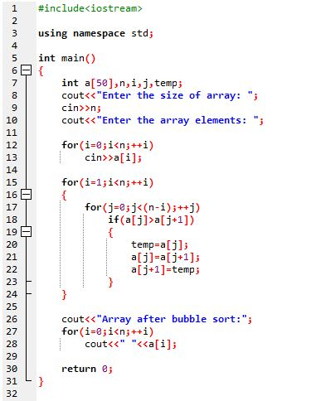
Script yang digunakan bubble sort

Slide 6
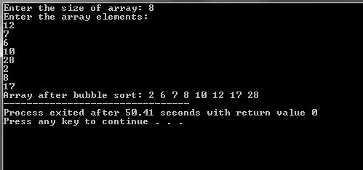
Contoh hasil dari bubble sort

Slide 7
SEKIAN DAN TERIMA KASIH

